Slide 1
Realizzare il layer di storage
Le alternative
Inserire in “Storage” una classe per la gestione della connessione al database e delegare tutte le operazioni sulla persistenza e modifica dei bean, sulla base dati, al control.
Realizzare classi in “Storage” contenente metodi per gestire la persistenza di ogni singolo bean nella base dati.
Trasformare “Storage” in un framework che farà da ponte tra il mondo Object-Oriented e quello relazionale.

Slide 2
Esempio pratico
Senza utilizzare framework
Ogni classe di gestione del bean avrà un metodo che consentirà lo operazioni base sulla base dati ovvero:
Insert
Replace
Delete
GetAll
IsInATable
Nel nostro caso, avendo 33 beans, dovranno essere scritti 33 metodi per ogni operazione comune ovvero 165 metodi

Slide 3
Esempio pratico
Utilizzando framework
Ogni classe di gestione del bean erediterà i metodi per consentire le operazioni base sulla base dati.
I metodi così non verranno scritti per ogni classe, conseguendo un risparmio notevole, ovvero gli sviluppatori scriveranno 165 metodi in meno

Slide 4
Esempio pratico
Insert
public boolean inserisciBando(int id,Date dataInizioBando,Date dataFineBando,Date .... ) throws SQLException {
Connection conn = getDataSource().getConnection();
try {
//varie conversioni delle date
PreparedStatement pstm = conn.prepareStatement("...");
try {
ResultSet rslt = pstm.executeQuery();
} finally {
rslt.close();
}
} finally {
pstm.close();
}
} finally {
conn.close();
}
return true;
}

Slide 5
Esempio pratico
Insert
Bando b; //bando da inserire nel db
DbBando dbBando=new DBBando();
dbBando.insert(b);

Slide 6
Progettazione pattern
Usare DB senza accorgesene
“Le modifiche effettuate nel mondo degli
oggetti sono rese persistenti sulle tabelle!”
Il compito dell pattern progettato è quello di portare un modello a oggetti in un database relazionale. Questa operazioni è molto complessa in quanto, pur potendo avere dei punti di contatto, si tratta di due paradigmi differenti, in particolare quando ci riferiamo alle relazioni.

Slide 7
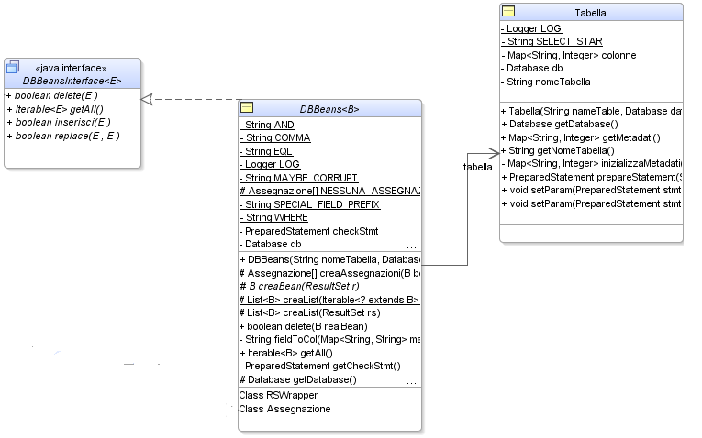
Progettazione pattern
Diagramma delle classi- DA MODIFICARE

Slide 8
Progettazione pattern
DbBeans adapter del framework
DESCRIZIONE ADpter?

Slide 9
Progettazione pattern
Descrizione breve delle classi
ManagerDB: è l'interfaccia che contiene i metodi che si useranno per gestire una qualunque
tabella del database. Nel nostro caso vi è un'unica classe(Tabella) che implementa ManagerDB.
La classe Tabella ha al suo interno un oggetto Database.
La classe Database si occupa di gestire la connessione al database ed al suo interno contiene dei metodi generici per eseguire delle query sul database del sistema.

Slide 10
Progettazione pattern
Descrizione breve delle classi
DbBeans è una classe che contiene metodi per effettuare le operazioni più comuni sul database
come ad esempio getAll, inserisci, update, delete e un oggetto di tipo Tabella, il quale si riferisce
alla tabella relativa al bean in questione.
DB''NomeBeans'' estende DbBeans,ereditando quindi i metodi comuni a tutti i beans e in
ciascun DB''NomeBeans'' vengono implementati dei metodi ausiliari per eseguire query specifiche
sulle relative tabelle.

Slide 11
Progettazione pattern
Descrizione breve delle classi
DbBeansInterface è una interfaccia in cui sono dichiarati i metodi necessari ai fini di un corretto funzionamento del framework

